Slide 1


d²X Expertise
La signature en matière de pilotage IT
www.d2x-expertise.com

Slide 2

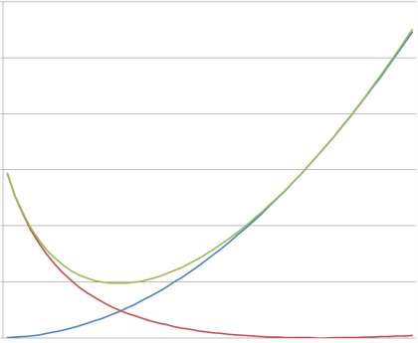

Les enjeux de la maîtrise des opérations
Les effets des défaillances
des projets
Les causes de
ces défaillances
Méthodes
8%
Ressources
14%
Les défaillances projets ont des effets directs:
  Dépassements de délais (42%)
  Dépassements de budgets (44%)
  Objectifs partiellement atteints (42,5%)
Contextes Business
21%
…et de nombreux effets indirects:
  perte de productivité
  faibles performances
  baisse de motivation
  perte de crédibilité
  lassitude des utilisateurs
  ..
Pilotage
54%
Technologie
3%
Source: Observations (2011) par 17 sources, dont Gartner, KPMG, IBM...
75% des défaillances sont dues à un défaut de maîtrise projet
Coûts cumulés
Le paradoxe…
Dépenser pour économiser
Cible Standard
Agir sur les causes de défaillances, c’est trouver l’équilibre entre:
  L’investissement sur les processus et méthodes
  La perte générée par ces défaillances
Coûts
Coûts logistique
Process
Coûts Défaillances
Projets
…et savoir ajuster par rapport au contexte.
Volumétrie Process

Slide 3
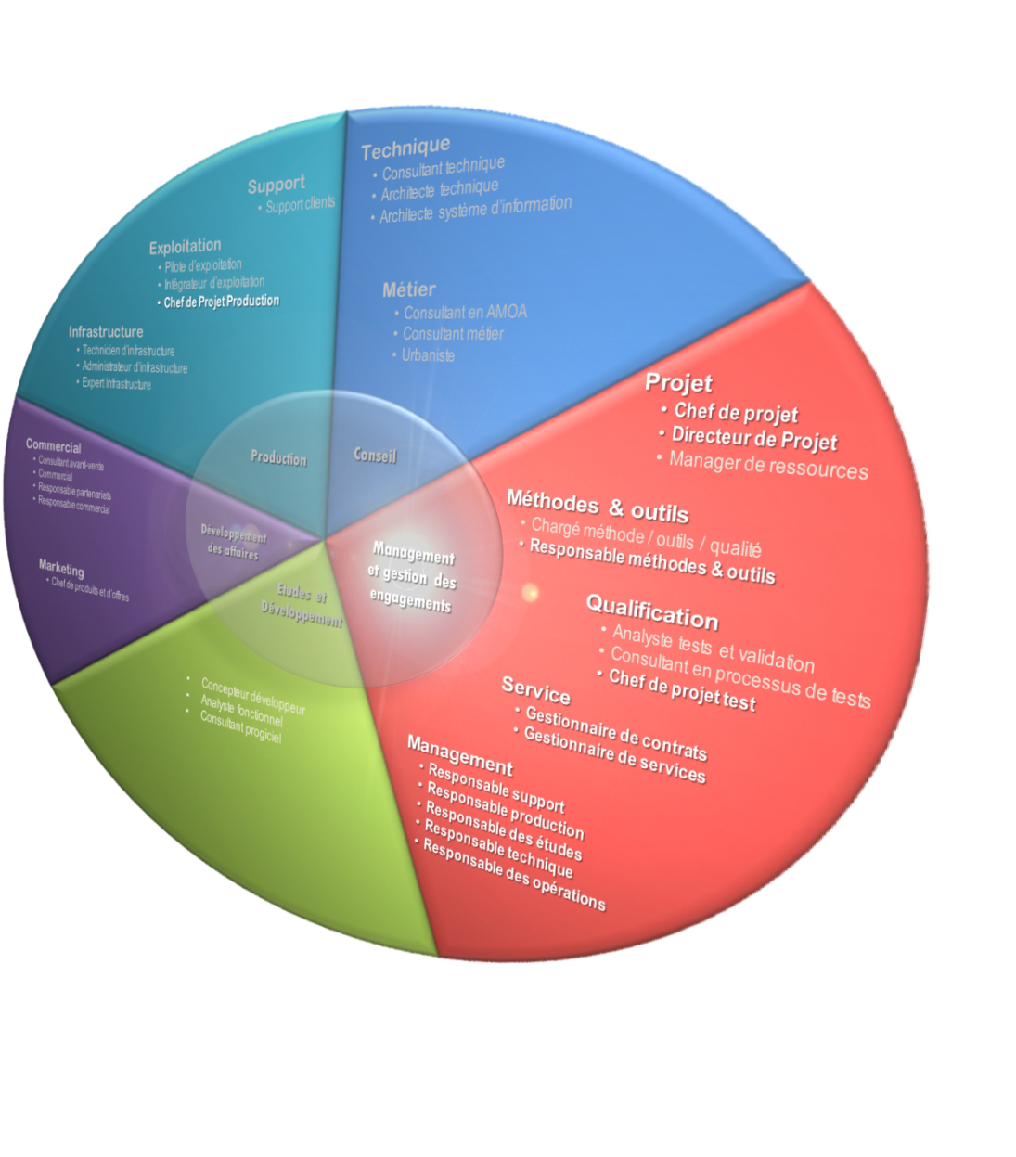


Notre positionnement
En quelques mots....
A mi-chemin entre cabinet de conseil et SSII, d²X Expertise est une société spécialisée sur les métiers de la direction d’opérations IT:
  Le Project Management,
  Le Service management,
  Le PMO et la gestion de portefeuille
  d’opérations.
Selon le référentiel établi par l’Observatoire
Paritaire Informatique, Ingéniérie, Etudes
et Conseil, nos métiers sont ceux du Management
et de la Gestion des Engagements.
Et les clients…
Nos clients sont des Directions des Systèmes
d'Information de grands comptes ou grosses PME,
pour qui nous réalisons des missions :
  de pilotage délégué: projets de déménagement
  ou de consolidation d’infrastructures, transitions
  de contrats d’infogérance, direction de programme,
  service management,
  d'appui à la performance : rationalisation, organisation
  et pilotage du portefeuille d'opérations,
  lean IT, …
  de professionnalisation des équipes et des individus: évaluation,
  recrutement ou tutorat.
Membre actif de l’itSMF France et de la Société de Management de Projet
en Suisse, d²X Expertise figure au panel des sociétés recommandées par le CRIP

Slide 4







Nos offres
Ce positionnement permet d'assurer tous types de missions d'appui opérationnel à une DSI…
Accompagnement DSI
Appui opérationnel et méthodologique
PMO & Gestion de portefeuille
Catalogue de services
DevOps
Gestion des fournisseurs et externalisation
Gestion de la capacité
Project
Management
Service
Management
Infrastructure
Management
Assistance à la maîtrise d’ouvrage
Assistance à la maîtrise d’œuvre
Pilotage de transition
Conduite de Projets techniques
Gestion de la relation client
Pilotage de centre de services
Gestion et optimisation de parc
Support utilisateur / Service VIP
Rationalisation des Infrastructures
Mutualisation de Datacenters
Pilotage du Service Datacenter
Mise à disposition et Sécurisation des infrastructures
Référentiels / Outils / Expertises Techniques
L’ensemble repose sur la maitrise des méthodes et référentiels du marché, ainsi que sur un socle d’expertises techniques acquises par nos consultants qui justifient chacun d’au moins 10 ans de pratique.

Slide 5
























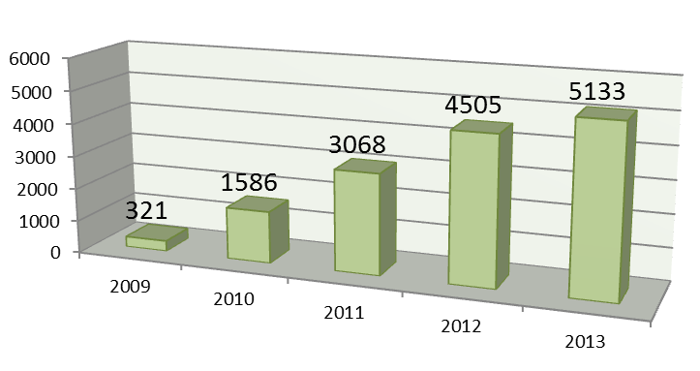
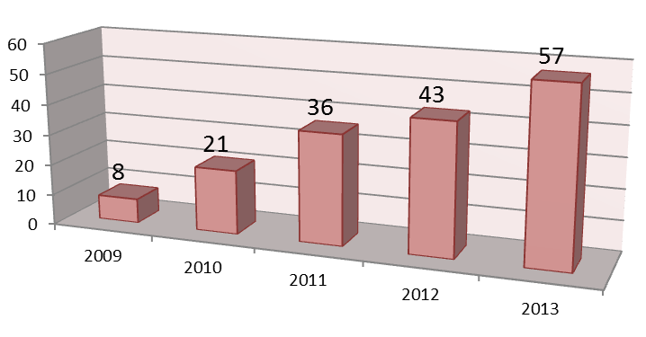
Repères
5 années de croissance continue ont permis de valider notre positionnement…
des clients Blue Chip…
satisfaits de nos prestations
« d²X Expertise, c’est le moteur du changement… »
Mounir DOUS, Head of Global Data Center, Givaudan International SA
« Nous avons choisi d²X Expertise pour nous accompagner sur le pilotage de notre transition d'infogérance. L'expérience de d²X dans ce domaine nous a permis de réussir une transition complexe, marquée notamment par plusieurs projets de transformation.»
Eric BOUVET, Head of Service Operations, ARKEMA
« Nous travaillons de plusieurs années avec la société d²X sur Lyon. Caractéristiques de la société : souple, réactive, grande capacité à rechercher des profils rares et de bon niveau… »
Fabrice GASCOIN, Chargé de mission auprès du DSI, ErDF
« Je tiens à formaliser mes remerciements sur la prestation de votre Chef de Projet. Depuis le début d'année, même si ce n'est plus une surprise, il a su faire preuve d'un très bon niveau d'implication et de réussite et a porté à bout de bras notre exercice de PRA. »
Fabrice GASCOIN, Responsable Infrastructures, ErDF
« Je suis extrêmement satisfait de notre collaboration et plus particulièrement de l'excellente prestation de votre Service Manager... »
Pascal TOUPENCE, Responsable de l’exploitation, Norbert DENTRESSANGLE
Evolution du CA
Evolution des effectifs
et…
Les résultats sont là!!
CA combiné des entités du groupe, après arrêté des exercices certifiés par les commissaires aux comptes.
Effectifs en ETP fin d’exercice

Slide 6
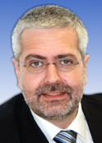
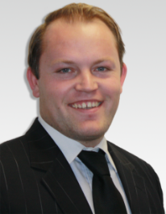
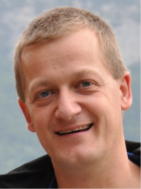
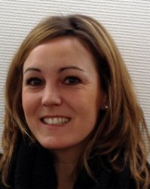
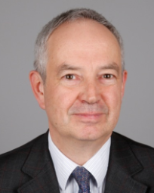
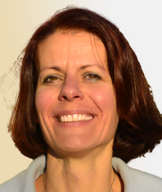
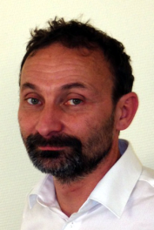
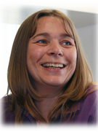
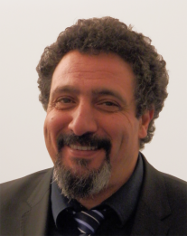
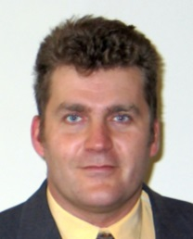
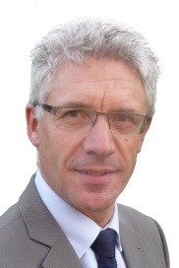
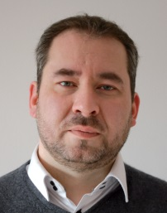
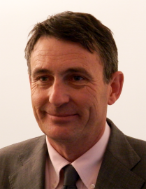

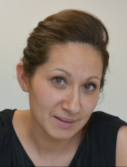
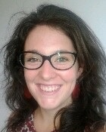
Organisation
L’organisation de d²X Expertise est celle d’un cabinet de conseil: les activités (et P&L) sont portées par des associés et organisées en practices…
Business Units
Géographiques
Sectorielles
Bernard de BALMANN
Président
LYON
Anthony DUBOST
Associé fondateur
GENEVE
Christophe LECLERCQ
BU Manager
LYON
Celine ROLLIN
Account Manager
GENEVE
Marc de VITRY
Account Manager
Ile de France EIS
Isabelle BILLOT
Account Manager
Ile de France BRT
Pascal TRAVERS
Associé
Secteur BANKING
Practices
Karine ANCAROLA
Service Management
Abdallah MADANI
DEVOps & Testing
Patrice BLANDIN
Portfolio Management
François-Pierre LEMER
Project Management
Franck GENTEUR
Capacity Management
Alexandre POURTIER
Services Catalog
Jean BARBOUTEAU
Infrastructure Services
Xxx XXXX
…
xxxxxxx
Associé
Agence xxxxxx
…
Fonctions transverses
Julie TESSARO
Recrutement
Marion VIEVILLE
Recrutement
Naïma MAHI
Administratif

Slide 7
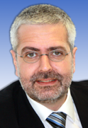

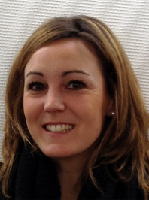

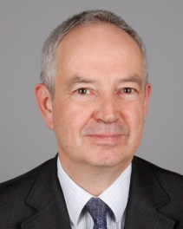
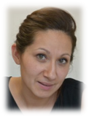




Contacts
Bernard de BALMANN
Président
93 rue de la Villette
69003 LYON
tél : +33 6 25 32 57 17
fax : +33 4 20 10 25 41
bdebalmann@d2x-expertise.com
Christophe LECLERCQ
Business Manager LYON
93 rue de la Villette
69003 LYON
tél : +33 6 61 22 38 28
fax : +33 4 20 10 25 21
cleclercq@d2x-expertise.com
Anthony DUBOST
Agence de GENEVE
4, Avenue Industrielle
1227 CAROUGE – GENEVE
tél : +41 79 935 14 16
adubost@d2x-expertise.ch
Céline ROLLIN
Account Manager GENEVE
4, Avenue Industrielle
1227 CAROUGE – GENEVE
tél : +41 79 395 48 75
crollin@d2x-expertise.ch
Pascal TRAVERS
Agence SFB
4, Avenue Industrielle
1227 CAROUGE – GENEVE
tél : +41 78 600 57 84
ptravers@d2x-expertise.ch
Marc de VITRY
Account Manager IDF
75 Avenue Parmentier
75011 PARIS
tél : +33 6 08 58 94 65
fax : +33 1 40 21 11 06
mdevitry@d2x-expertise.com
Isabelle BILLOT
Account Manager IDF
75 Avenue Parmentier
75011 PARIS
tél : +33 6 27 65 26 24
fax : +33 1 40 21 11 06
ibillot@d2x-expertise.com
Julie TESSARO
Responsable du recrutement
93 rue de la Villette
69003 LYON
tél : +33 6 21 59 47 15
fax : +33 4 20 10 25 21
jtessaro@d2x-expertise.com
Rester en contact
www.d2x-expertise.com
http://www.linkedin.com/company/d-x-expertise
http://fr.viadeo.com/fr/company/d-x-expertise
@d2xExpertise

Slide 8
d²X Expertise
Société par Actions Simplifiée au capital de 134 000 €
Immatriculée sous le n° 509 456 810 RCS Lyon
Siège social : 93 rue de la villette, 69003 LYON

